Slide 1
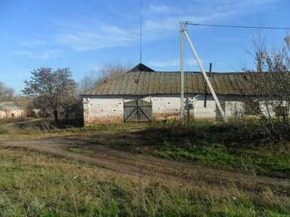
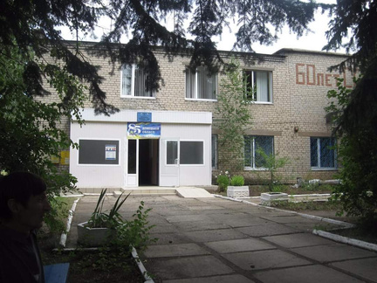
Всеукраїнський інтерактивний конкурс «МАН-Юніор Дослідник»
НОМІНАЦІЯ: ІСТОРИК-ЮНІОР
«ШЛЯХАМИ ПАМ’ЯТІ ТА СПАДШИНИ: Зоря крізь роки»
Роботу виконала:
учениця 8 класу
Зорянського ЗЗСО ім. Героя Радянського Союзу
П.С.Дубрівного
ПАНЧЕНКО Ольга
Керівник проєкту:
ДЕКАНЕНКО Олена Ігорівна
вчительЗорянського ЗЗСО ім. Героя Радянського Союзу П.С.Дубрівного

Slide 2
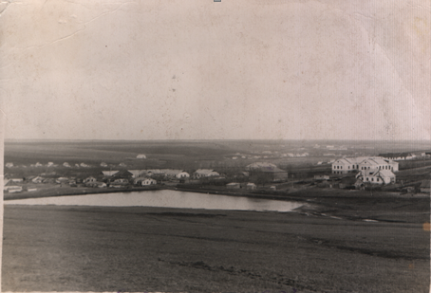
Актуальність
Збереження історичної пам’яті, формування патріотизму та любові до рідного краю починається з пізнання його історії. Селище Зоря має унікальну історичну спадщину, яку важливо не лише вивчати, а й презентувати громаді та молоді через екскурсійні маршрути. Такий підхід сприяє популяризації місцевої культури, формуванню туристичної привабливості та збереженню національної ідентичності.
Мета проєкту– дослідити історико-культурний простір селища Зоря.

Slide 3
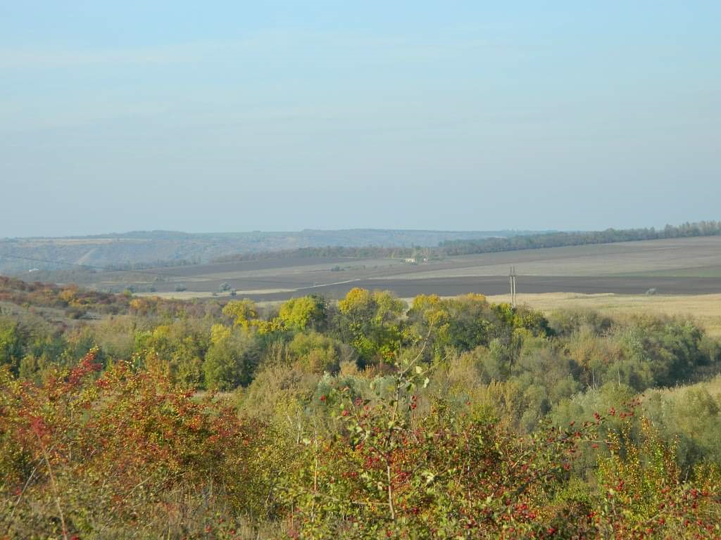
Основні завдання роботи:
  Зібрати та проаналізувати історичні відомості про селище Зоря.
  Визначити ключові об’єкти, що мають культурну, історичну або архітектурну цінність.
  Розробити логічно послідовний екскурсійний маршрут.
  Підготувати опис екскурсійних зупинок із коментарями та історичними довідками.
Об’єкт дослідження:
  історико-культурне середовище селища Зоря, Краматорський район, Донецька область.
Предмет дослідження:
  екскурсійний маршрут як форма пізнання історії та культури рідного селища

Slide 4
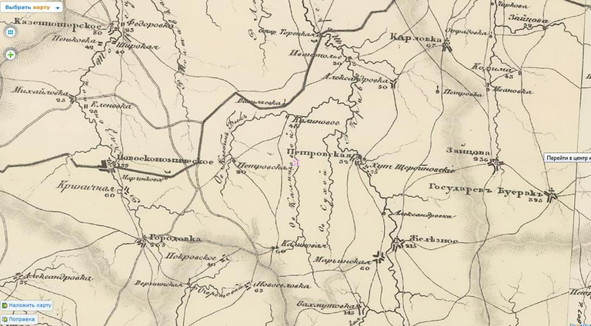
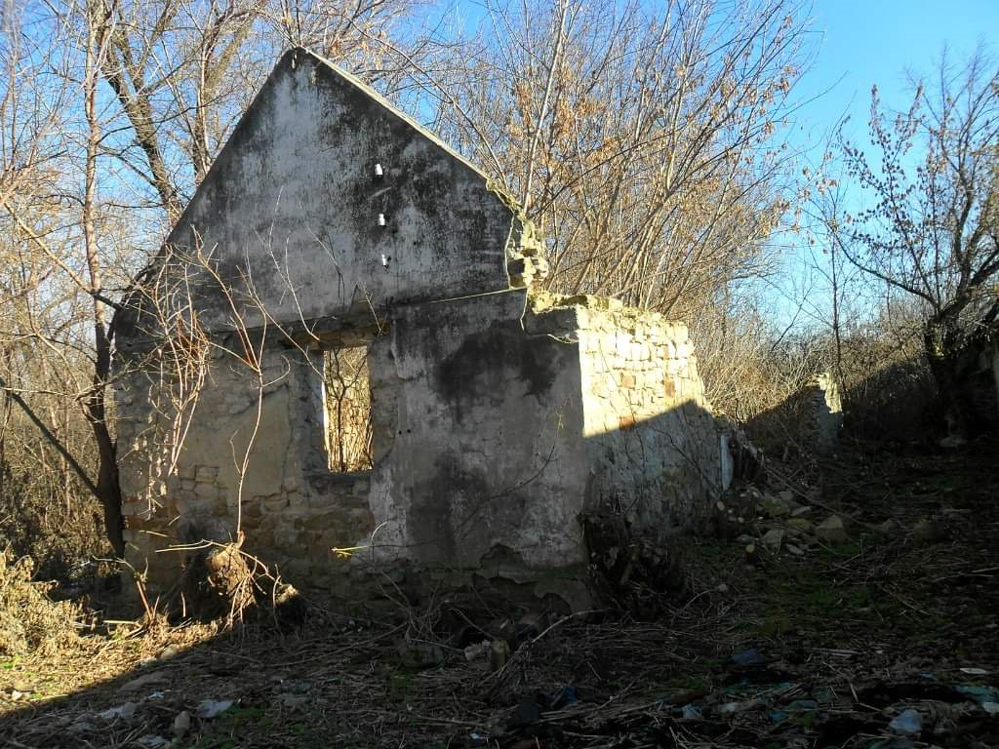
Історія селища Зоря
​ Селище Зоря (раніше відоме як Олексіївка) розташоване у Краматорському районі Донецької області має цікаву історію, пов'язану з німецькими колоністами. У 1889 році колоністи з Хортиці придбали 14 125 десятин землі в Бахмутському повіті Катеринославської губернії та заснували колонію Ігнатьєво, яка складалася з семи поселень.
  1890 рік: Заснування села Олексіївка менонітами з колонії Ігнатєво. Сюди переселилися 18 родин з селища Романівка, шукаючи нові можливості для життя та господарювання. На берегах річки Калинівка був маєток колоністів братів Фішерів. У братів фішерів був цегляний завод. Північніше від маєтку Фішерів був маєток Погорелова. Зараз на місці маєтку Погорелова росте “ Погорелов ліс” , який захоплює своєю красою.
  1926 рік: Радгосп Щербинівський №1 підпорядковувався Олександро-Калинівській сільській раді, колонія Олексіївка (Смирновка) — Миколаївській сільраді, а хутір Любастрово — Неліпівській сільраді.​
  1936 рік: Хутір Любастрово перейшов у підпорядкування Миколаївської сільради, куди також входила колонія Олексіївка, яка отримала назву радгосп Щербинівський №2.​
  30 травня 1958 року: Селище Щербинівського радгоспу отримує нову назву — Зоря.​
  27 квітня 1983 року: Об'єднання селища Зоря та села Олексіївка Правдівської сільської ради в єдине селище Зоря. ​
  11 жовтня 1989 року: Утворення Зорянської сільської ради за рахунок збільшення Правдівської сільради.

Slide 5
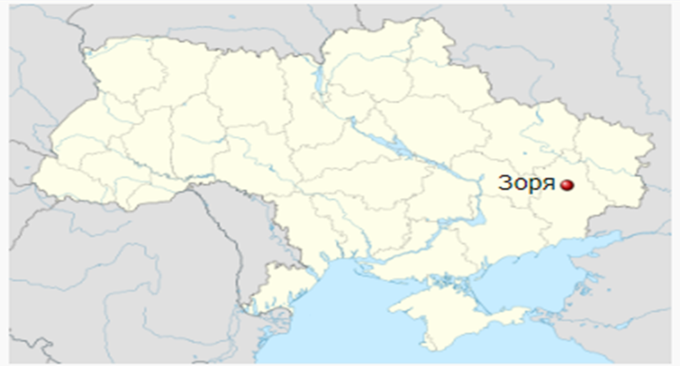
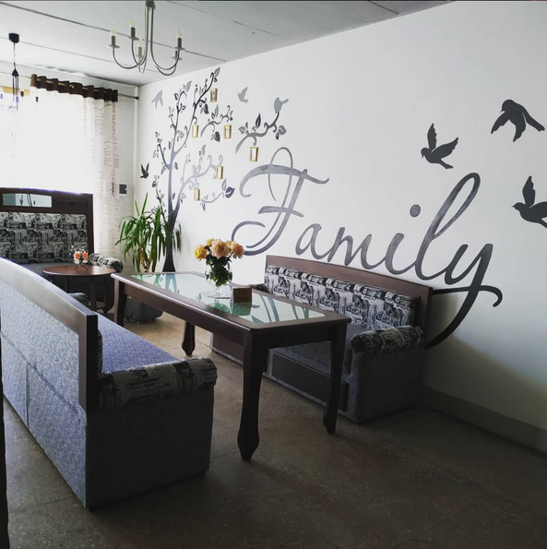
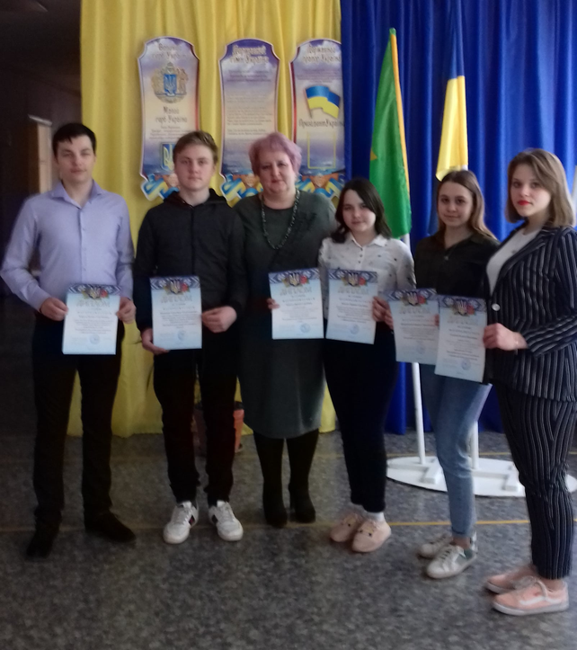
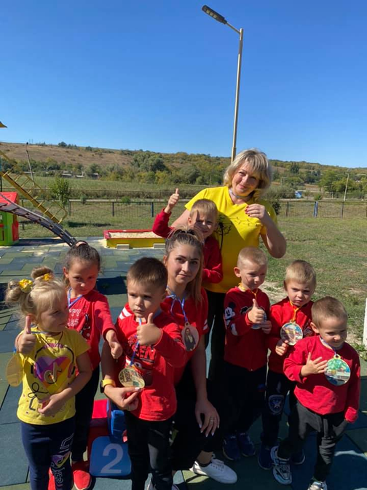

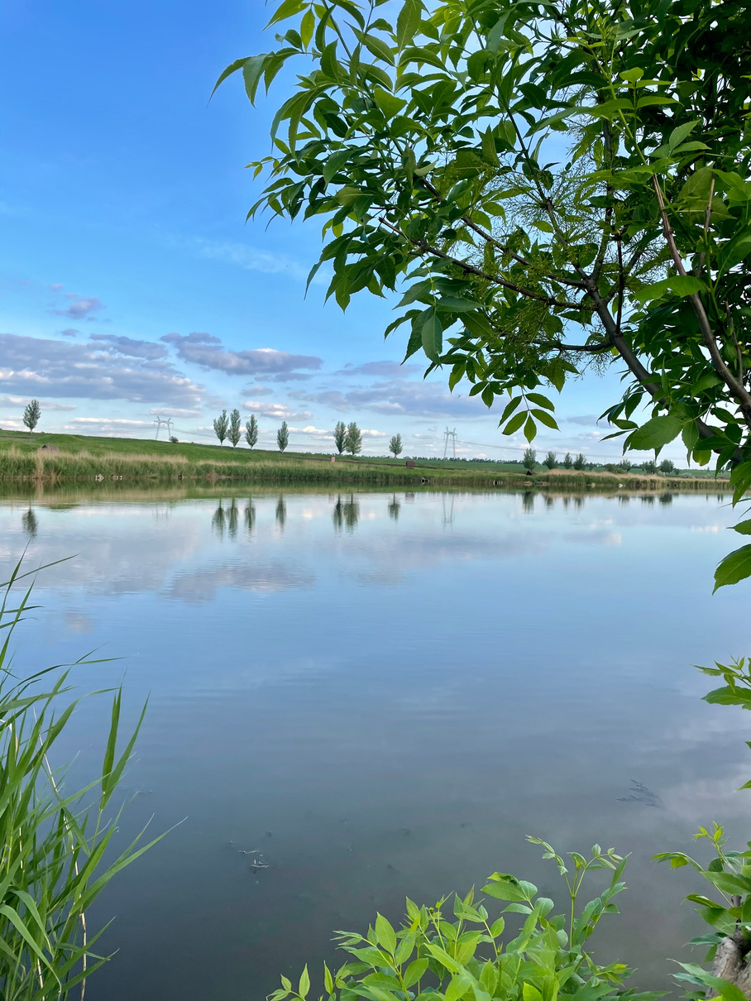
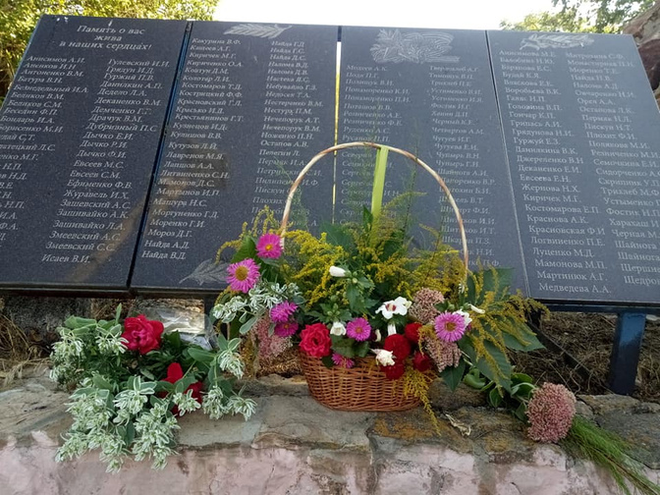
Друга зупинка
Торговельно-розважальний комплекс «Family»
Четверта зупинка
Заклад дошкільної освіти № 15 «Малюк» і ФАП
Третя зупинка
«Зорянський заклад загальної середньої освіти
імені Героя Радянського Союзу Петра Савелійовича Дубрівного»
Перша зупинка
Громадний дім
П’ята зупинка
пам’ятник загиблим у роки Другої світової війни
Шоста зупинка – водоймище.

Slide 6
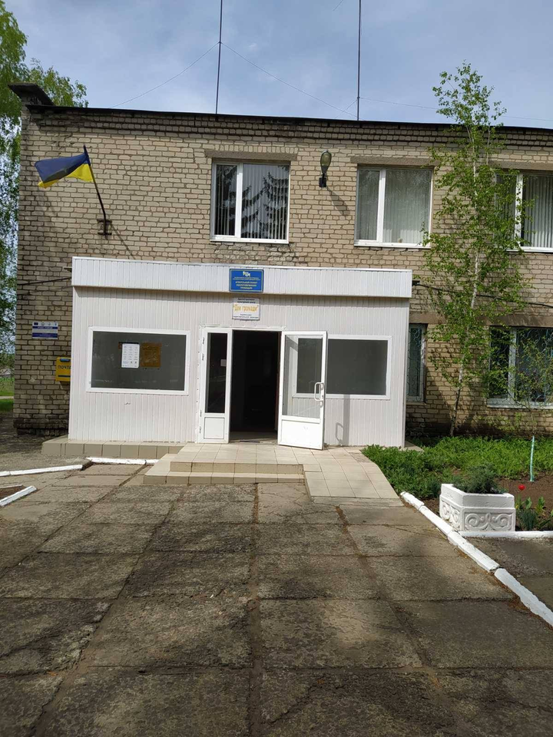

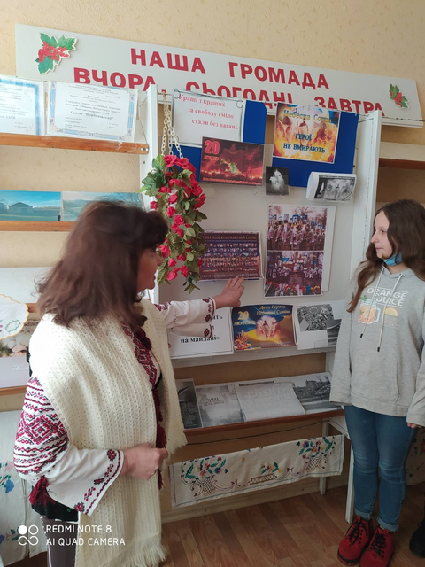
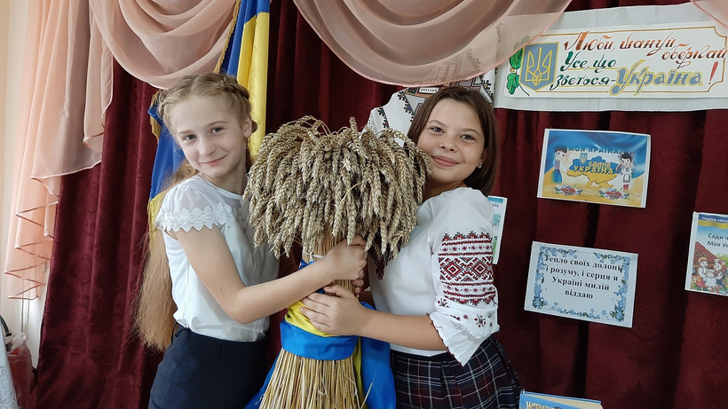
Перша зупинка
Адміністративна будівля селища Зоря, так званий «Громадний дім»
Само тому на гербі Зорянської сільської ради ви бачите курку, яка несла для нашого села «золоті яєчка». Це було підприємство, яке забезпечувало своєю продукцією велику частину Донецької області.
Згодом, коли птахофабрика припинила своє існування, будівлю було перепрофільовано: вона стала будівлею тодішньої Зорянської сільської ради, яка була утворена 14 марта 1990 року. Першим сільським головою стала депутат Верховної Ради УРСР Х та ХІ скликання, «Почесний громадянин Костянтинівського району», Синельнікова Алла Миколаївна, яка була беззмінним сільським головою до 2011 року.
В минулому це була адміністративна будівля підприємства, яке працювало в нашому селі і було відоме не лише в Костянтинівському районі, а й за його межами, – Щербинівська птахофабрика
В ході децентралізації та створення у 2016 році Іллінівської ОТГ був утворений Зорянський старостівський округ. Сьогодні в адміністративній будівлі на першому поверсі є молодіжний центр і сільська бібліотека.

Slide 7
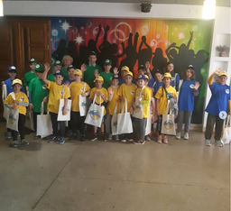
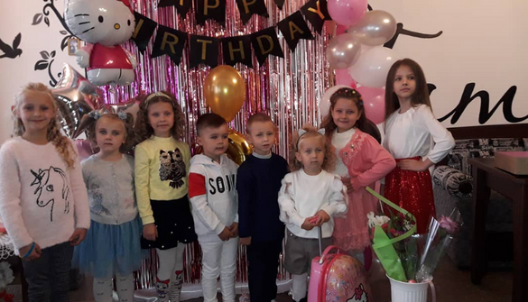
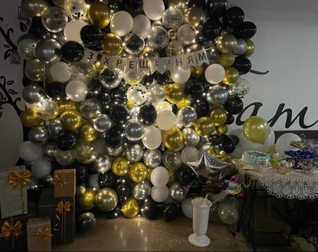

Друга зупинка
Торговельно-розважальний комплекс «Family»
Приватна крамниця «Ксюша». Це звичайний сільський магазин, у якому є все, що потрібно для господарства. Незвичайність його полягає в тому, що він є частиною цілого інфраструктурного комплексу, створеного сім’єю Макоєд Оксани та Олександра, до якого входить окрім згаданого магазину ще кафе «Family», у якому кожен клієнт знайде для себе смаколики страв української домашньої кухні та пекарня.
З 1953 року в Зорі була пекарня, яка славилася своїм хлібом не лише в селі. По зорянський хліб приїздили мешканці інших сіл та міст. Пекарем був Зашивайко Леонід Олексійович. Славу запашного зорянського хлібу продовжив Макоєд Вадим Олександрович, який відкрив у самому центрі Зорі свій пекарський цех, що випікає хліб за старим відродженим рецептом. Хліб, булочки та батони з цієї пекарні користуються попитом в Іллінівській громаді, Покровському районі та містах Торецьк та Костянтинівка. Працюють тут і чоловіки, і жінки. А ввечері приємний аромат свіжоспеченого хлібу розповсюджується селом.

Slide 8
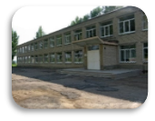
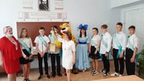
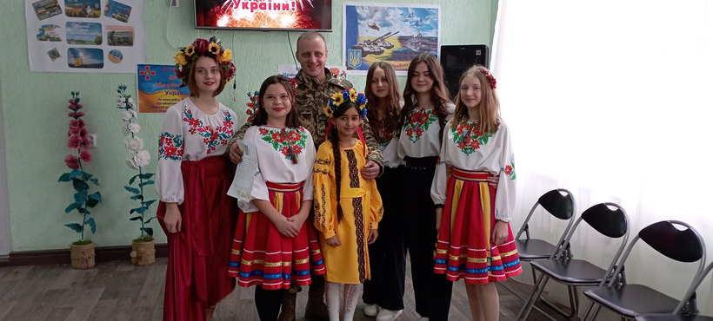
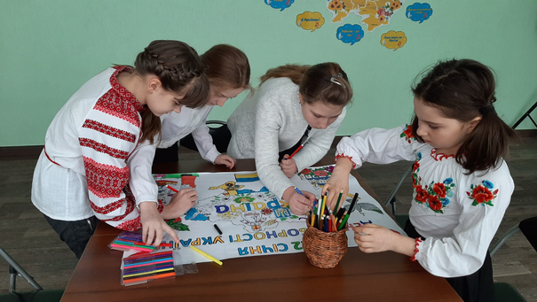
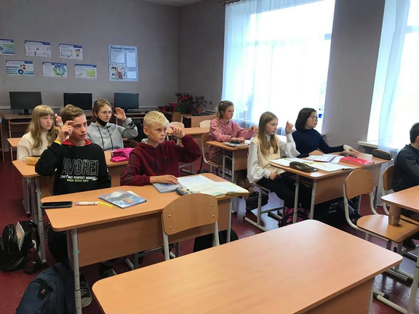
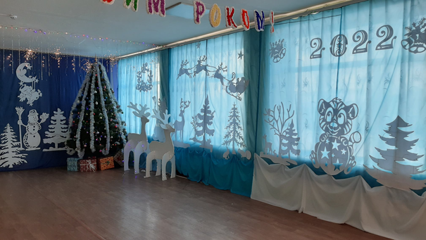
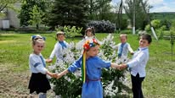
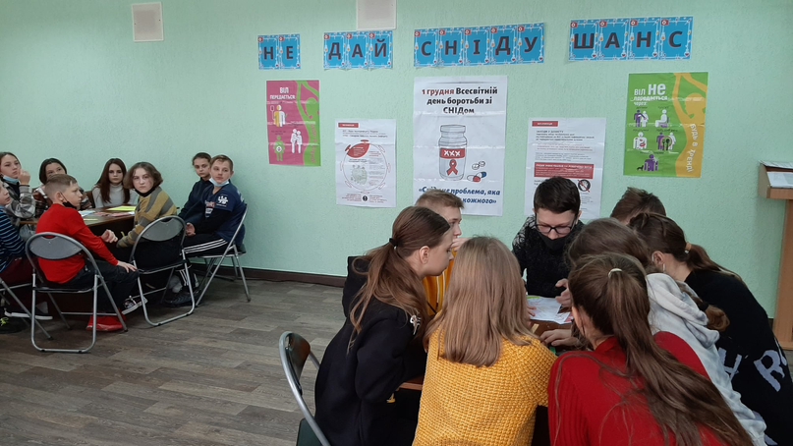
Третя зупинка
«Зорянський заклад загальної середньої освіти імені Героя Радянського Союзу П. С.Дубрівного»
Перлиною нашого села вважається нова школа
В 1981 році було збудовано нову школу, яка у 2007 році отримала ім’я славетного земляка. За роки існування Зорянської школи її закінчили понад 20 000 учнів.
На даний момент у школі навчається 107 учнів, працює 19 педагогічних працівників, серед яких 9 – випускники місцевої школи

Slide 9
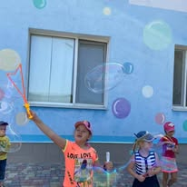
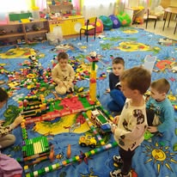
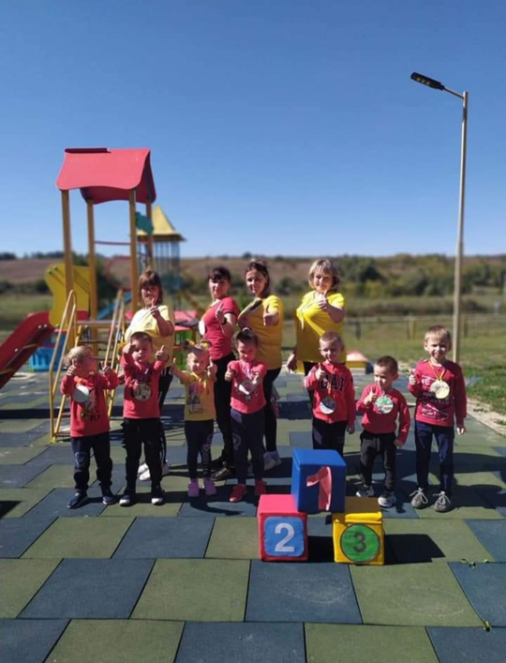
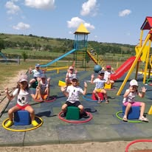
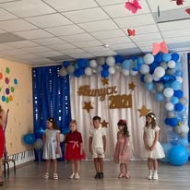
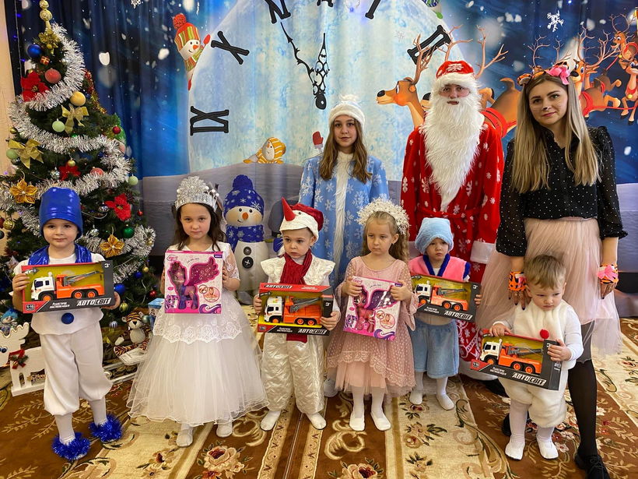
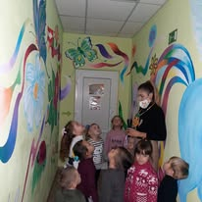
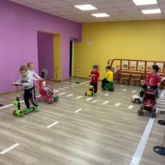
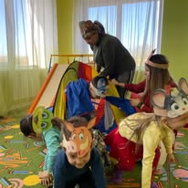
Четверта зупинка
заклад дошкільної освіти № 15 «Малюк» і ФАП
Заклад функціонує в даній будівлі з 1982 року, гостинно відчиняє двері для маленьких мешканців нашого села. Заклад функціонує з 1982 року. Ось уже 38 роів , як він гостинно відчиняє двері для маленьких мешканців нашого села.
2023
На території ЗДО знаходяться майданчики для організації прогулянок з дітьми, з альтанками, обладнаний спортивний майданчик
В 2019 році за підтримки Донецької обладміністрації було реалізовано проект з капітального ремонту та теплосанації будівлі. Південне крило будівлі займає ФАП, який обслуговує до 950 осіб на рік

Slide 10
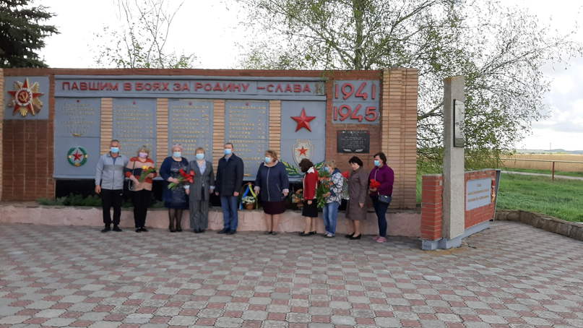
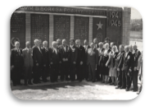
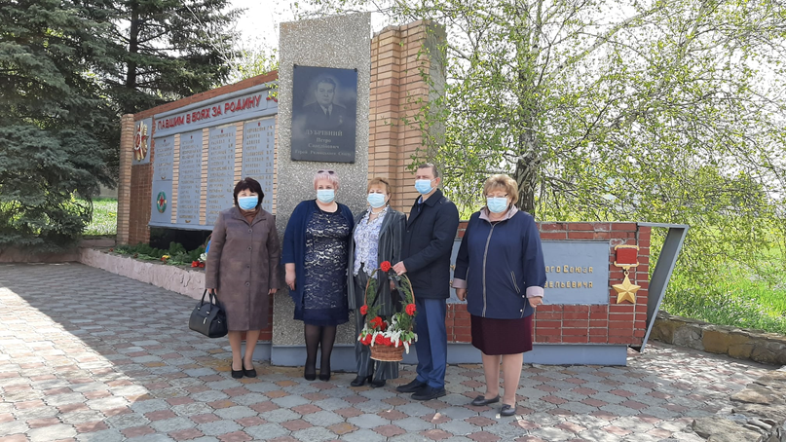
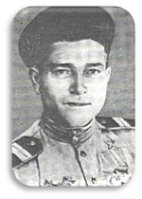
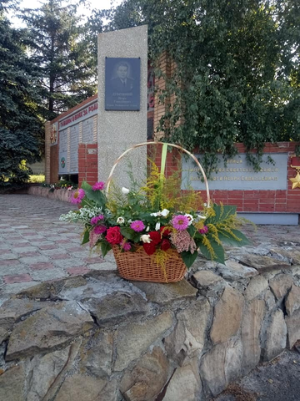
П’ята зупинка
пам’ятник загиблим у роки Другої світової війни
У 1941 році разом з усією країною зарянці зустріли війну. З села на фронт пішло понад сто осіб. Безпосередньо вона прийшла восени 1941 року, коли було окуповано село. Німецькі солдати стояли в районі села Миколаївка.
На фронтах Другої світової війни загинуло 66 односельців. Повернулися 34 учасники війни.
Військова сторінка в історії села навіки відбита в меморіальному комплексі, який був споруджений на честь 40 - річчя перемоги над фашистськими загарбниками в 1985 році. На стелі викарбувані імена 48 односельців, які загинули на фронтах Другої Світової війни.
Особливе місце відведено пам'яті Героя Радянського Союзу Дубрівного Петра Савелійовича, який народився 18 травня 1911 року в селі Мосеївка Веселівського району Дніпропетровської області, а з 1931 року жив в нашому селі. З вересня 1941 року - учасник бойових дій. Мав два поранення. 3 лютого 1945 року під сильним артилерійським мінометним вогнем і бомбардуванням він один з перших переправився по льоду через річку Одер і вогнем своєї гармати забезпечив піхоті переправу через річку Одер та заняття плацдарму на західному березі, за що і був удостоєний звання Героя Радянського Союзу. Нині його ім’я носить наша школа та вулиця в селі. Сьогодні правнук гідно продовжує його військову справу, захищаючи Україну на сучасній війні — зі сміливістю в серці та честю предків у душі.

Slide 11


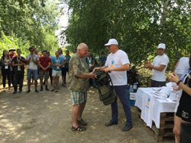
Шоста зупинка – водоймище.
Одним з найулюбленіших місць відпочинку в нашому селі є ставок, який впадає в річку Калинівку. В ньому розводять рибу: карпів, товстолобів, лещів, судака, щуку, а нещодавно з’ясувалося, що тут трапляються навіть велетенські соми; на берегах живуть чаплі, чайки, дикі качки та гуси, орли, бик – птах. Кожної весни до нашого водоймища прилітає пара білих лебедів, яка вже давно облюбувала наш ставок, живе тут усе літо, вирощує потомство і восени з поповненням відлітає у вирій, щоб наступної весни повернутися знову. Вони настільки звикають до того, що це місце є для них безпечним, що підпливають зовсім близько до людей, дозволяють годувати їх з рук, дозволяють фотографуватися з ними.
Learn More
На території нашого водоймища проводять змагання з рибальства. Мальовнича в нас природа, є на що подивитися, де відпочити. До війни багато охочих приїздило сюди порибалити, скупатися у ставку, на полювання.

Slide 12
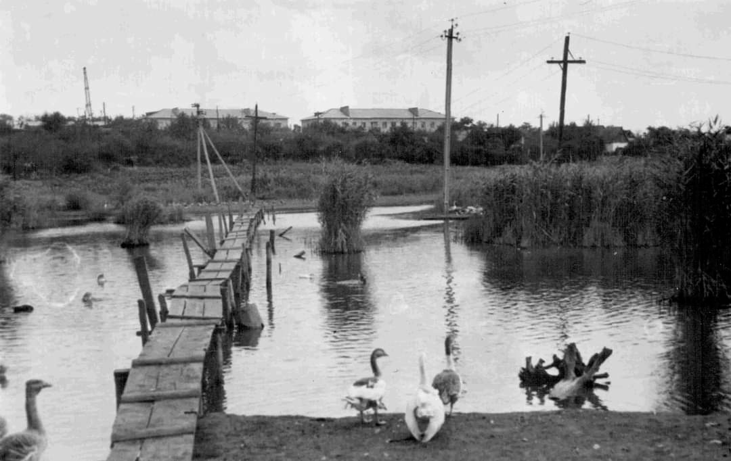
ВИСНОВОК
Розробка історичного маршруту селищем Зоря — важливий крок у збереженні та популяризації історико-культурної спадщини. Такий маршрут може стати не лише навчальним інструментом, а й основою для розвитку місцевого туризму. Це також ефективний засіб патріотичного виховання молоді та активізації громадської участі у вивченні рідного краю.

Slide 13
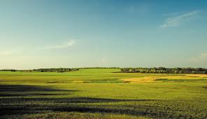
ДЯКУЮ ЗА УВАГУ

Slide 14
Використані джерела
1.Зоря (Краматорський район) [Електронний ресурс] // Вікіпедія : вільна енциклопедія. – Режим доступу: https://uk.wikipedia.org/wiki/Зоря_(Краматорський_район).
2. Зорянська сільська територіальна громада [Електронний ресурс]. – Режим доступу: https://zoryanska-gromada.gov.ua.
3. Архівні спогади жителів громади (усна історія) // Устна народна творчість / Записи місцевих краєзнавців, архів сільської ради. – Зберігається в особистому архіві автора / місцевому архіві. – Неопубліковане джерело.

